Slide 1

সুস্বাগতম

Slide 2
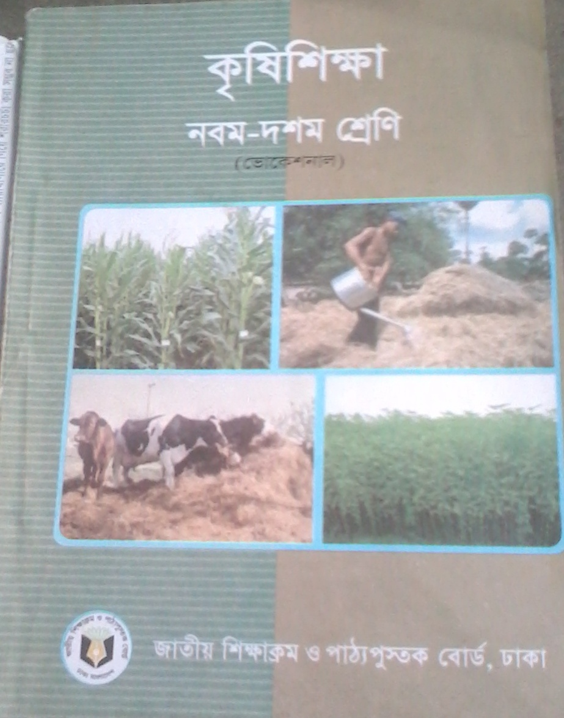
আজকের পাঠ
কৄষি শিক্ষা
দশম শ্রেণি
অধ্যায়-প্রথম
-তৄতীয় পরিছেদ
ভূমিক্ষয় ও ক্ষয়রোধ

Slide 3
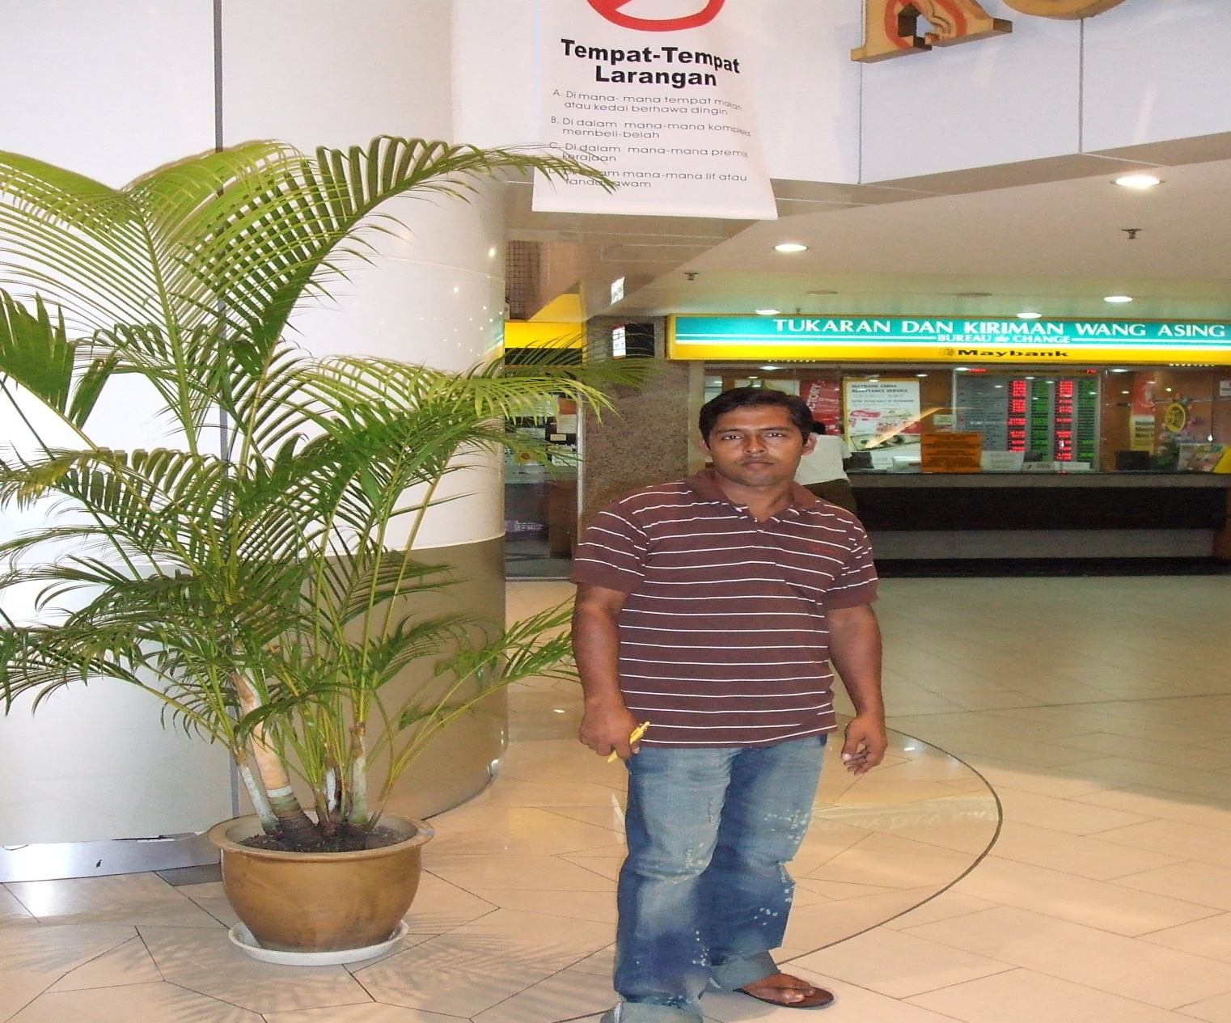
পরিচিতি

Slide 4
মোহাম্মদ শাহজামান
সহকারি শিক্ষক
বাতাকান্দি উচ্চ বিদ্যালয়
তিতাস, কুমিল্লা।
মোবাইলঃ01933013841
Email: mshazaman@yahoo.com
Web: www.batakandihighschool.com
www.ictinedubd.ning.com/mohammadshahzaman

Slide 5
নদী ভাংগণ দেখেছ?
ভূমিক্ষয় ও ক্ষয়রোধ

Slide 6
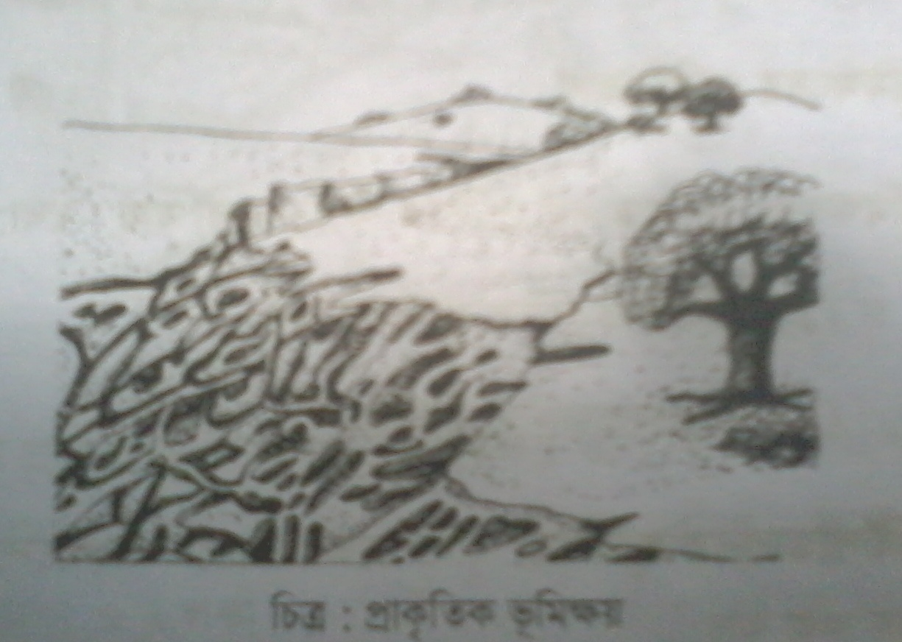
প্রাকৄ্তিক ভুমিক্ষয়

Slide 7
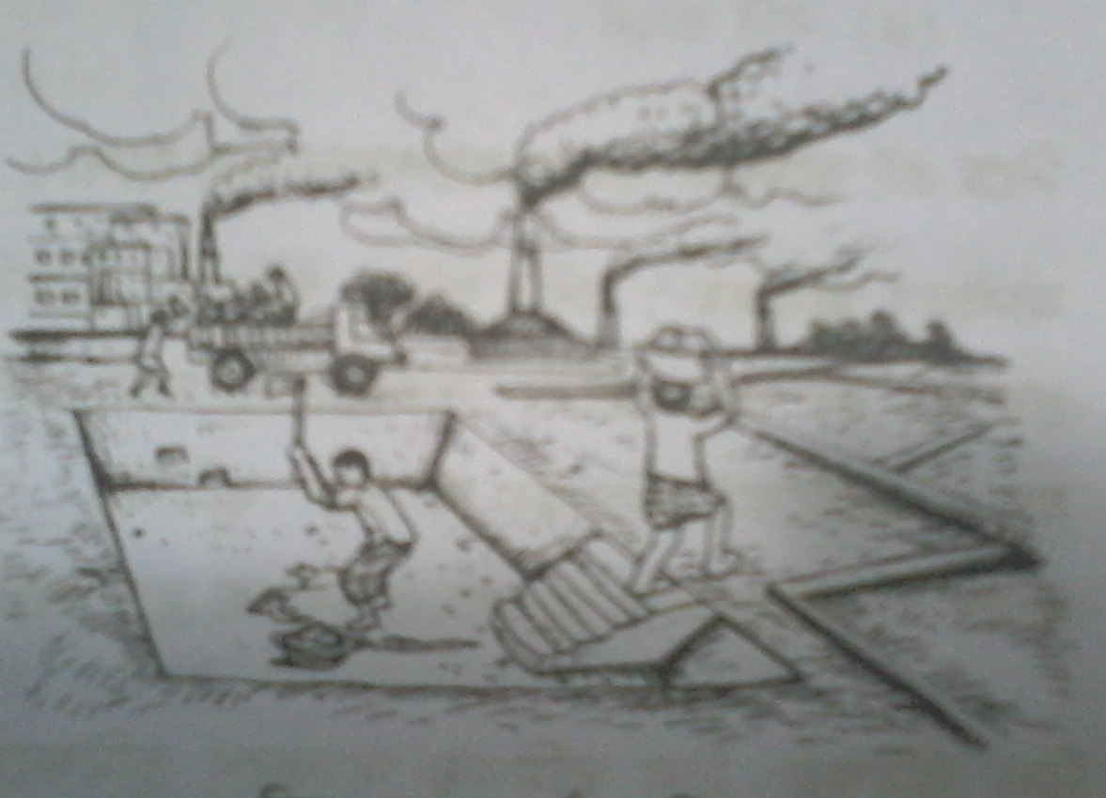
মানুষ কতৃক ভুমিক্ষয়

Slide 8
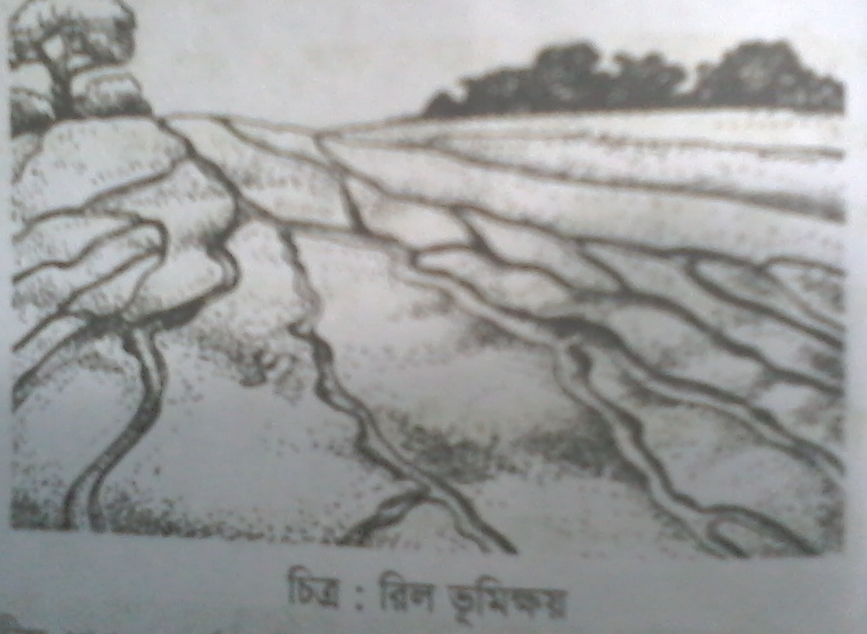
রিলে ভূমিক্ষয়

Slide 9
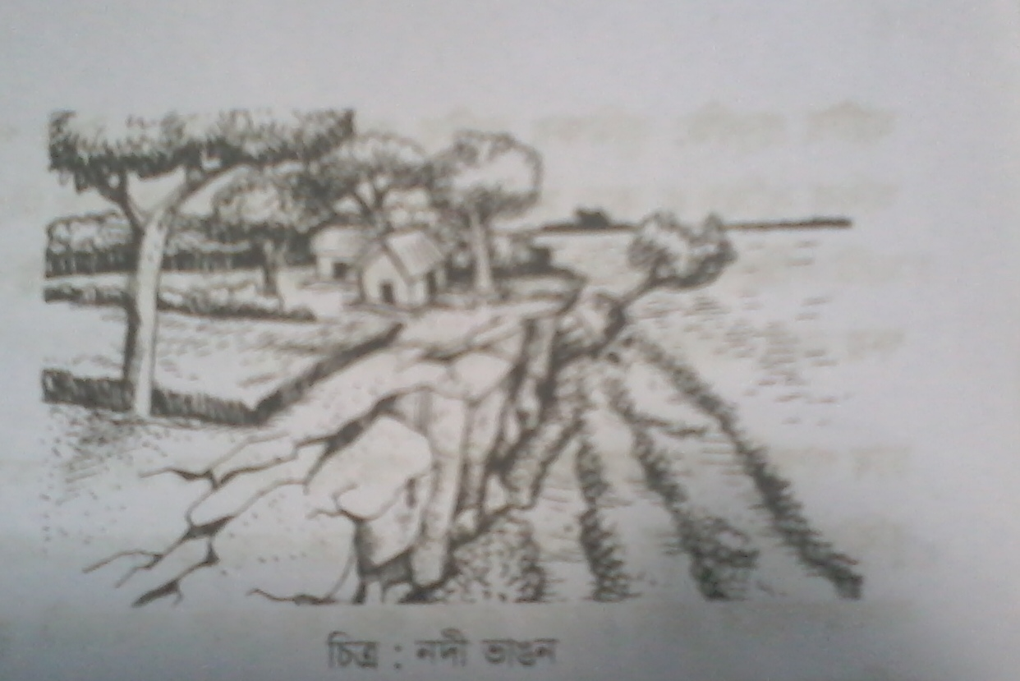
নদী ভাঙন

Slide 10
দলীয় কাজ
ভূমিক্ষয়ের কারণ কী কী?

Slide 11
কাজ
ভুমিক্ষয়রোধে সচেতনমূলক পোস্টার তৈরি

Slide 12
মূল্যায়ণ
(ক) ভূমিক্ষয় কী?
(খ) ভূমিক্ষয় কত প্রকার ও কী কী?
(গ) ভূমিক্ষয় কারণ কী কী?
(ঘ) ভূমিক্ষয়রোধ করতে কী কী করতে হবে?
(ঙ) বৃষ্টিপাতজনিত ভূমিক্ষয় কত প্রকার ও কী কী?

Slide 13

ভালো থাক

